Slide 1

Lei de Acesso à Informação
Trajetórias e Desafios
Otávio Moreira de Castro Neves
Diretor de Transparência e Controle Social

Slide 2


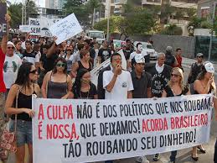

Encontro da RedeSIC

Slide 3
Trajetória – Panorama LAI
2016
LAI
Remuneração de servidores
Dados.gov.br e INDA
Transparência na
Copa 2014 e
Rio 2016
Siconv
CEIS
Páginas de Transparência
2013
2012
Acesso à informação como direito constitucional
2011
Portal da Transparência
2010
LRF
2009
2º Plano OGP
Brasil Transparente
2008
2004
2005
Decreto de
Dados Abertos e
3º Plano OGP
2000
1988
Carta de Serviços
LC 131
OGP
1º Plano de
Ação

Slide 4





100%
Trajetória – Dados gerais
226 mil
solicitantes, distribuídos em
dos estados brasileiros
89%
dos municípios
Dados de maio de 2012 a outubro de 2016

Slide 5



Trajetória – Dados gerais
96%
dos pedidos foram feitos via e-SIC
314
órgãos e entidades do Poder Executivo Federal cadastrados no e-SIC
2953
servidores ativos do Poder Executivo Federal cadastrados no e-SIC
Dados de maio de 2012 a outubro de 2016

Slide 6






Trajetória – Dados gerais
13 dias
Tempo médio
de resposta
Pedidos recebidos
429.701
Pedidos omissos
5.400 – 1,3%
Pedidos respondidos
424.301 - 98,7%
Pedidos atendidos
(total ou parcialmente)
322.087 - 76%
Negados
38.159 - 9%
Não atendidos
(não se trata de pedidos de informação, matéria da competência de outro órgão, informação inexistente, pedido duplicado, encaminhados para e-OUV)
64.055 - 15%
Dados de maio de 2012 a outubro de 2016

Slide 7
Trajetória – Evolução
Nº DE PEDIDOS
102423
95238
86661
90167
55212
Dados de maio de 2012 a outubro de 2016

Slide 8
Trajetória – Dados gerais
MOTIVO PARA NEGATIVAS DE ACESSO
Dados de maio de 2012 a outubro de 2016

Slide 9
Trajetória – Dados gerais
NÚMERO DE RECURSOS
Dados de maio de 2012 a outubro de 2016

Slide 10
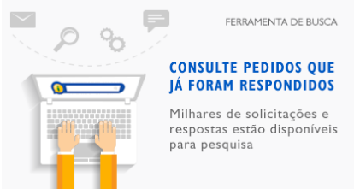
Trajetória – Abertura dos pedidos e respostas da LAI

Slide 11

LAI em manchetes
Trajetória – LAI em manchetes

Slide 12
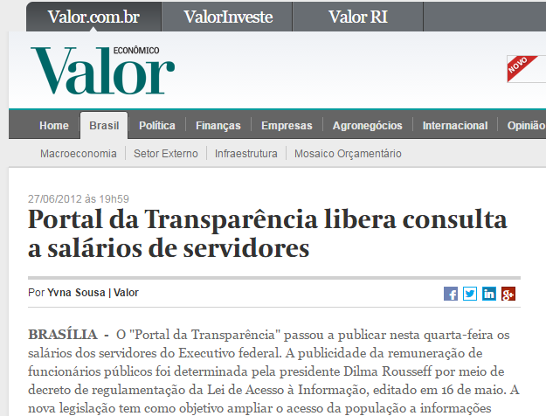

Slide 13
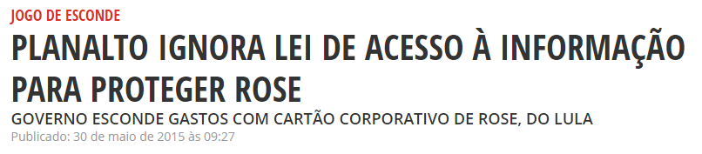
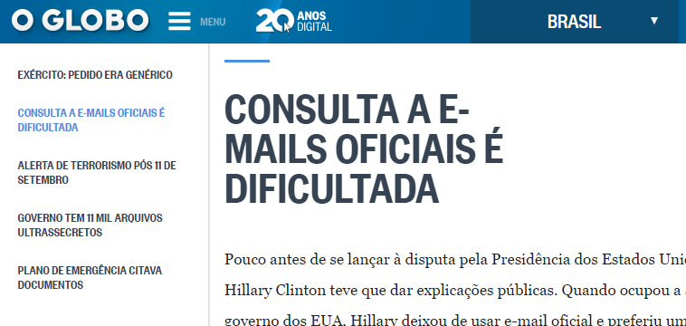
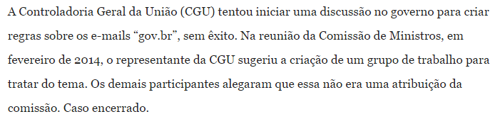

Slide 14
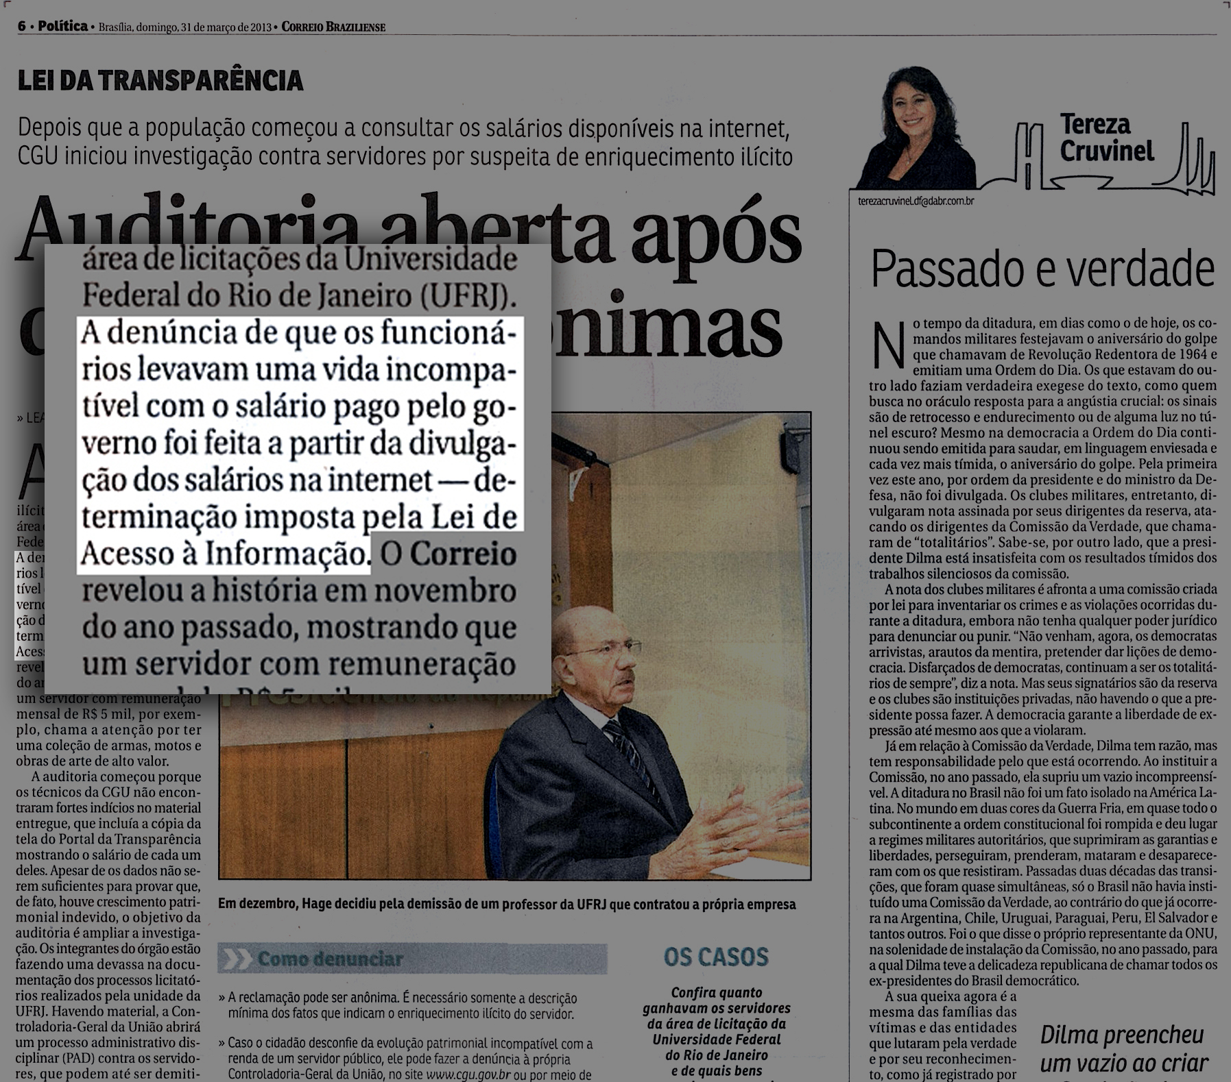
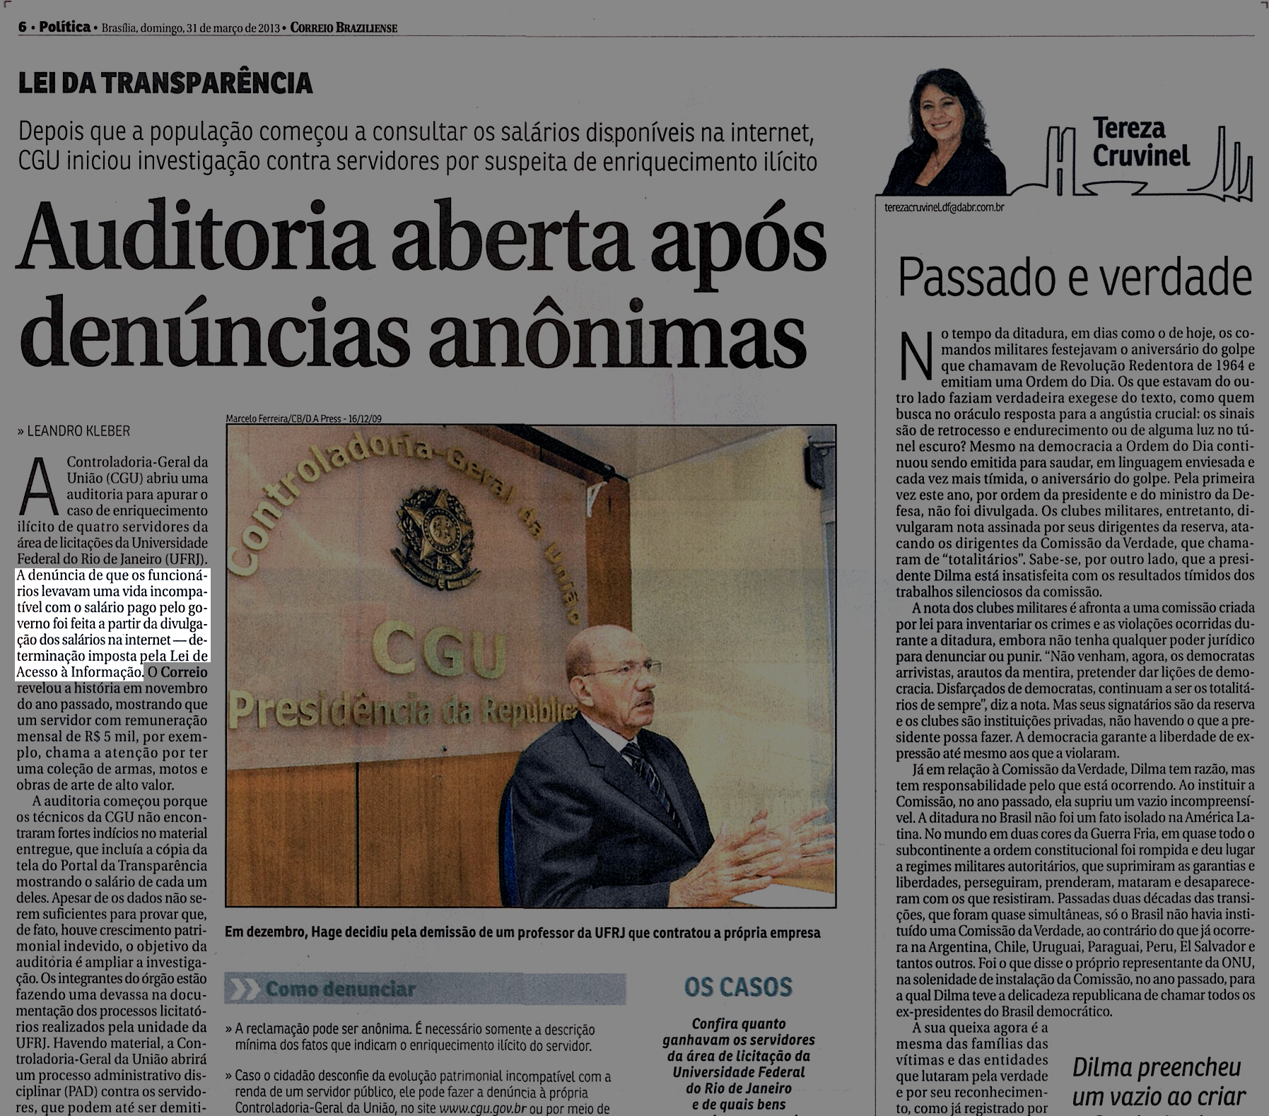
Dados obtidos por meio da Lei de Acesso à Informação
Source: Correio Braziliense

Slide 15
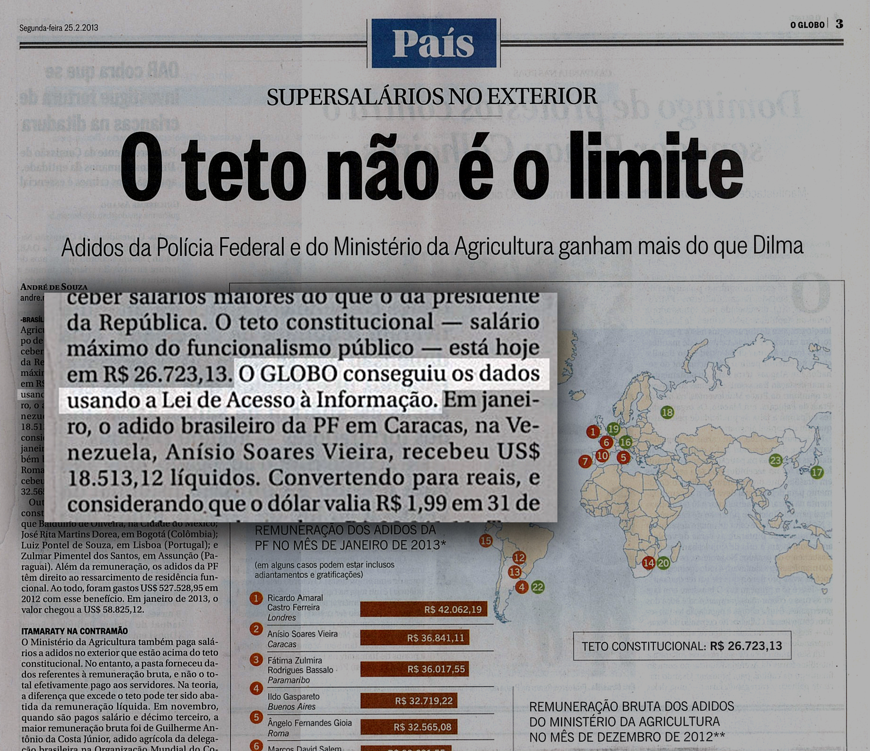
Source: O Globo

Slide 16
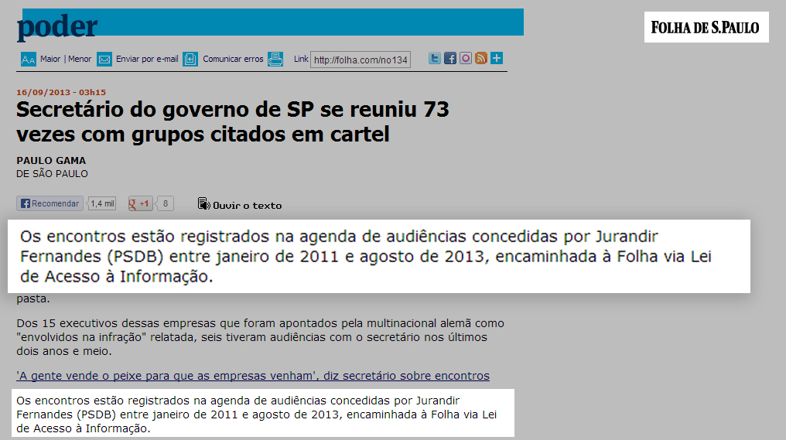

Slide 17
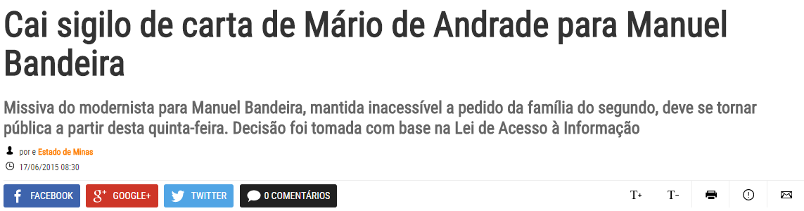

Slide 18
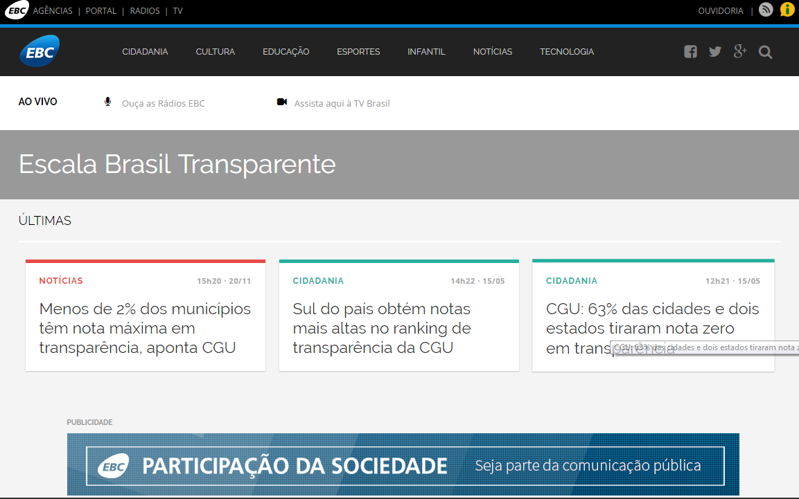

Slide 19
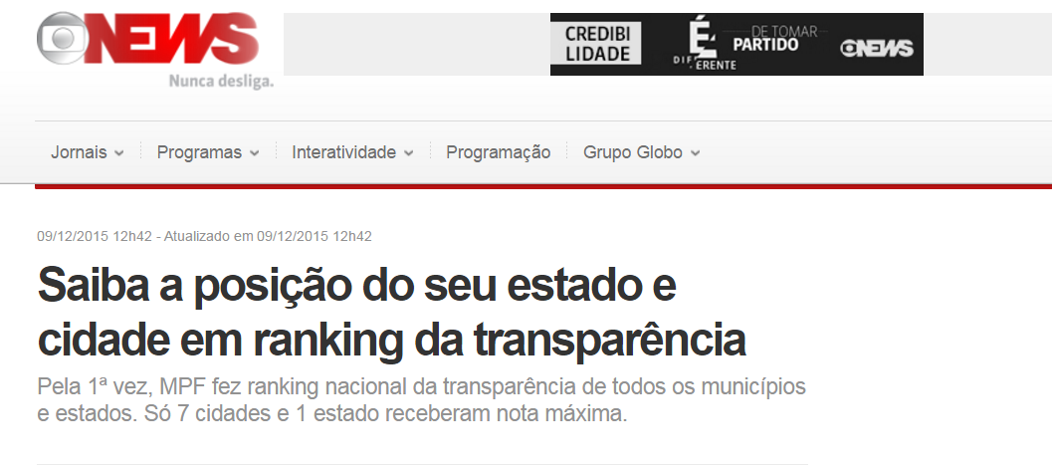

Slide 20
CASOS EMBLEMÁTICOS
Mudança de postura dos órgão de governo em relação ao acesso à informação por conta da LAI

Slide 21
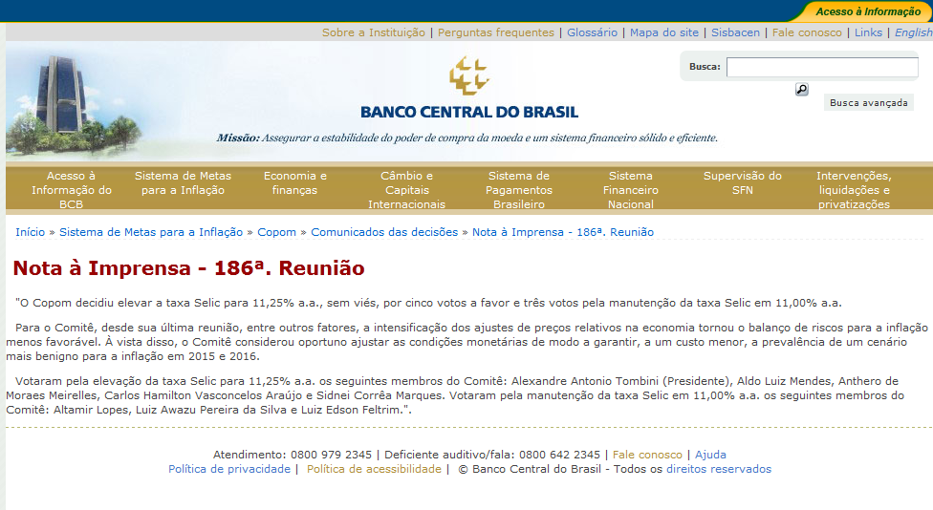
Trajetória – Casos emblemáticos
Divulgação dos votos individuais dos diretores nas decisões do COPOM

Slide 22
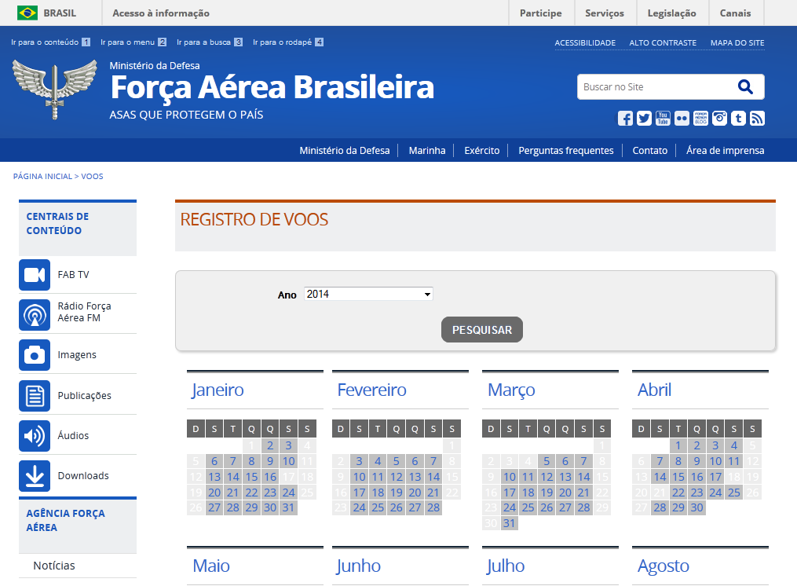
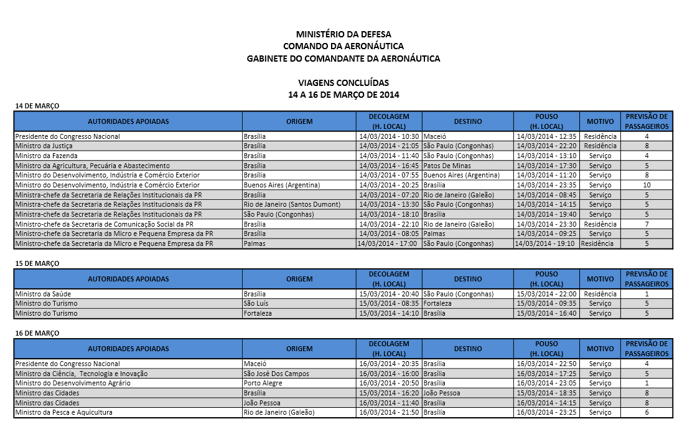
Trajetória – Casos emblemáticos
Lista com dados da autoridade solicitante, trajeto, data, horário de decolagem e de pouso, o motivo da solicitação dos vôos da FAB

Slide 23
DESAFIOS

Slide 24
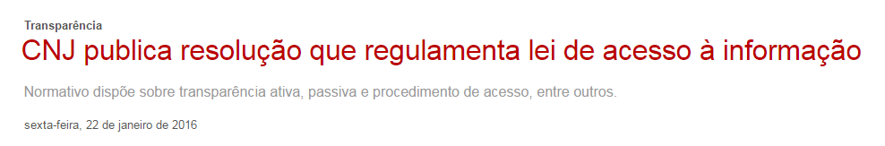
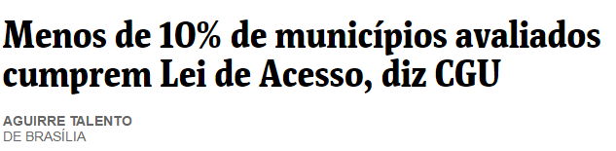

Desafios
Homogeneidade da LAI em todas as esferas e todos os poderes

Slide 25
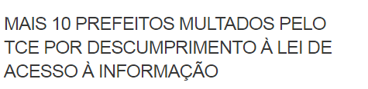
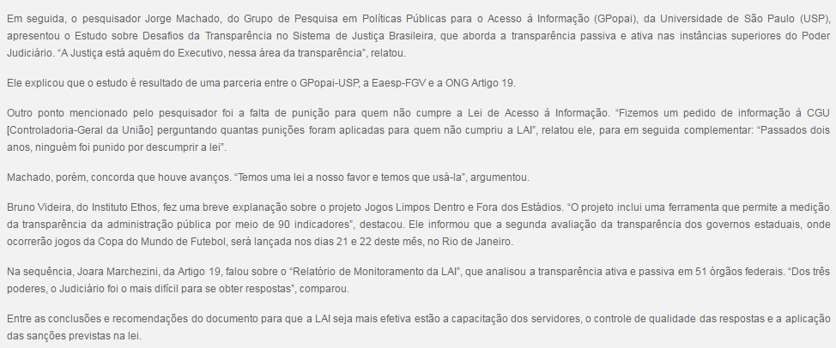
Desafios
Responsabilização
... “outro ponto mencionado pelo pesquisador foi a falta de punição para quem não cumpre a Lei de Acesso à Informação”

Slide 26
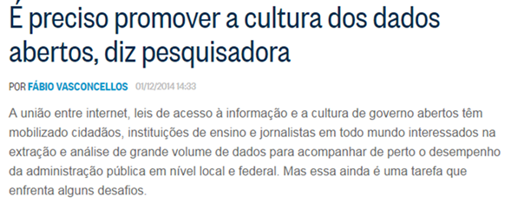
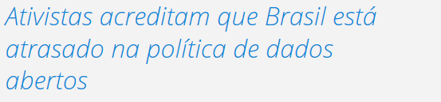
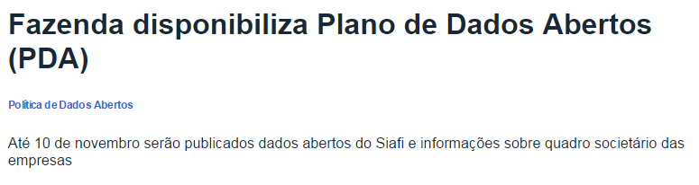
Desafios
Mudança de cultura em relação aos Dados Abertos

Slide 27

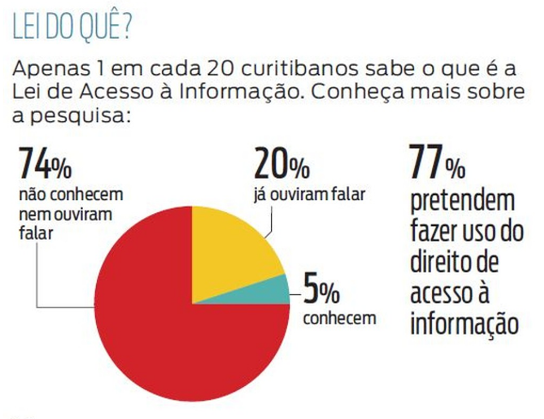
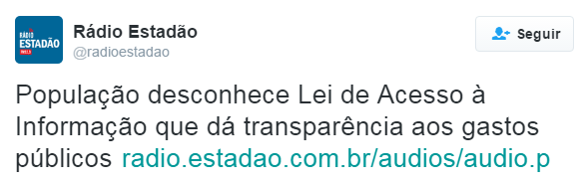
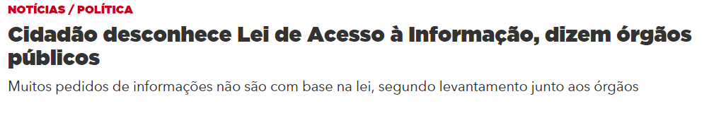
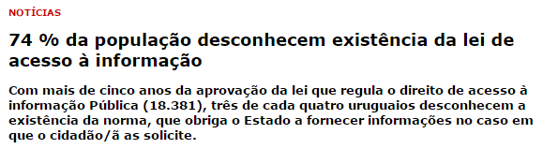
Desafios
Difusão

Slide 28
OBRIGADA!

